Slide 1
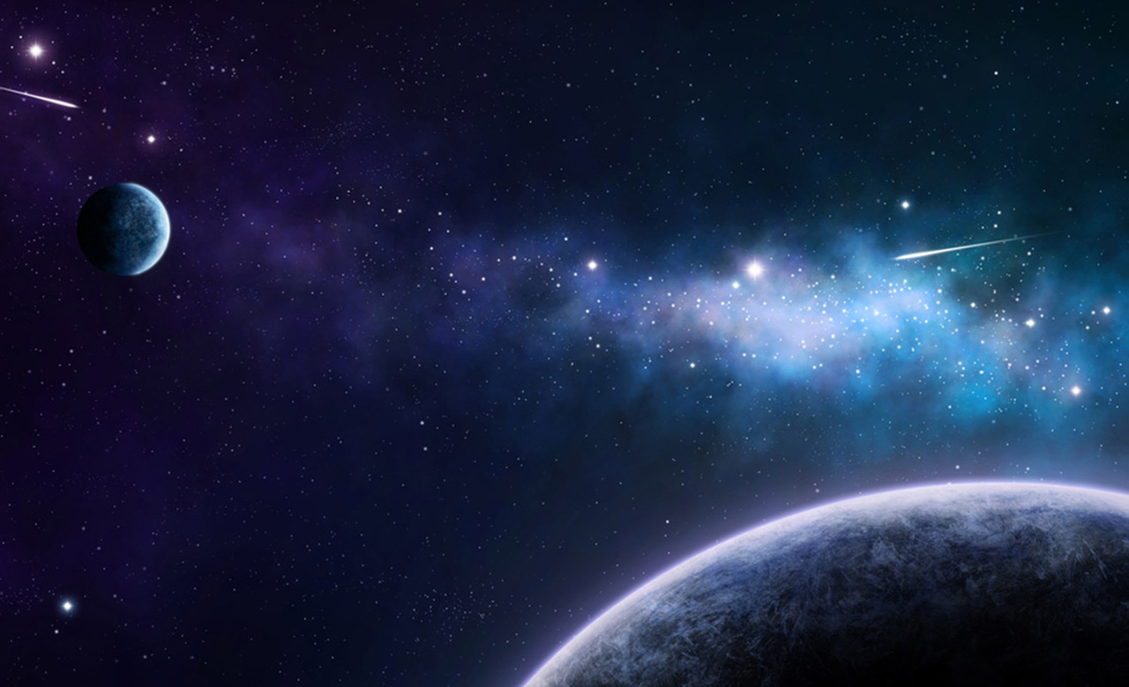
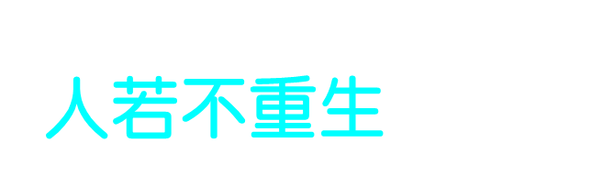

Slide 2
你為何被造 (補816)
(一)你知道你為何被造？ 有否想過這問題？ 你的生存有何目的？ 你今活著何意義！ 你知道神願作你生命？ 祂願作你生命， 祂願作你生命！ 你乃是祂所造的器皿， 為了裝祂，將祂表明。
(二)你有靈，在你最深處， 比你的心更深入； 你的心裝許多事物， 但你的靈仍缺如！ 多少年來，你虛空度日； 雖然到處嘗試， 總是不得滿足。 你的深處豈不覺渴慕； 願意敞開，嘗嘗耶穌？

Slide 3
Notes:
許多人，經過一段人生以後都曾想過，人生如果能再來一次，他將要如何如何…。或者有些人常想，他該如何有一個嶄新的人生？有沒有甚麼更好的教訓、道理來幫助他呢？ 多數人，特別是教育家，都以為人要作好人，必須有好的教導，必須受好的教育。他們以為人是能夠教得好的。他們想，如果一個人受的教導夠多、夠透，這個人定規能作一個好人，成為一個「人上人」。只要能教人一個好的作人之道，只要能教人好好的修行，人是一定能夠作得好的。人的觀念總是以為，人是能作得好的，人是能修行得來的。

Slide 4
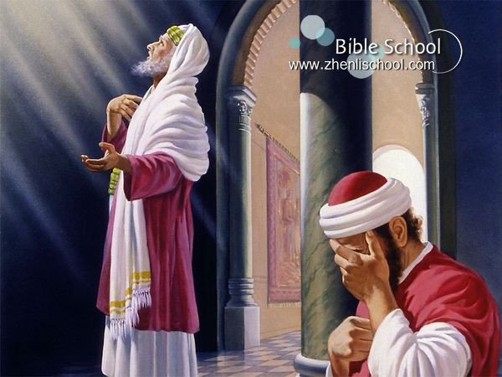
道德高尚
地位名望
有學問、有知識
飽嚐世故、閱歷
相信神
Notes:
在聖經裏，記載了一個故事，有一位名為尼哥底母的人，他夜裡到主耶穌那裏去。
他是誰呢？
第一，他是一個法利賽人。當日猶太社會裡的法利賽人，就像我們中國從前的儒家，是講道德說仁義的。尼哥底母既是一個法利賽人，他就必是道德高尚的人。並且，他非常謙卑，一個也許是六、七十歲的老人，願意請教於一位不過三十出頭的主耶穌。
第二，他是猶太人的一個官，有高貴的地位與名望。
第三，他是以色列人的先生。他是教導人的，是一個教育家，富有學問與知識。
第四，他是一個飽嘗世故、有閱歷、有經歷的老年人。
第五，他是一個宗教家。他不是一個無神派的人。他是一個相信神的人。他來見主耶穌，乃是和主耶穌研究關於神的事。

Slide 5
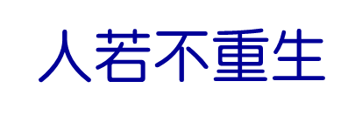
我實實在在的告訴你，人若不重生，就不能見神的國。 約3:3
人的觀念
教育以改行為
主的看法
重生以得生命
Notes:
有一天晚上，他來找主耶穌，想成為一個更好的人！
他一見主耶穌就說，「拉比，我們知道你是從神那裡來作教師的。」（約3:2。）這句話說出，尼哥底母認為，人是若沒有合適的教導，人是很容易迷失的。但他來詢問主耶穌這個問題也說出，這位道德高尚、有名望、有學問、閱歷豐富、相信神的人，曾經用過很多、很好的方法，超優的教育、崇高的宗教…等，卻還是不知如何改變一個人。然而，他聽見主耶穌在人身上所行的，他發現主耶穌有神的同在，因此他來尋求主的幫助。
主卻打斷他的話，說了一句他無法理解的話，「我實實在在的告訴你，人若不重生，就不能見神的國。」（約3:3。）主的意思是甚麼呢？當時，連尼哥底母也無法理解，難怪他回答主說，「人已經老了，如何能重生？豈能再進母腹生出來麼？」（約3:4）
人的觀念是藉著教育來改良人的行為。但主的看法是，人所需要的，不是教導，乃是「得重生」，就是得著神聖的生命 。因為教育，只能改變外面的行為，不能改變人裡面的生命。

Slide 6
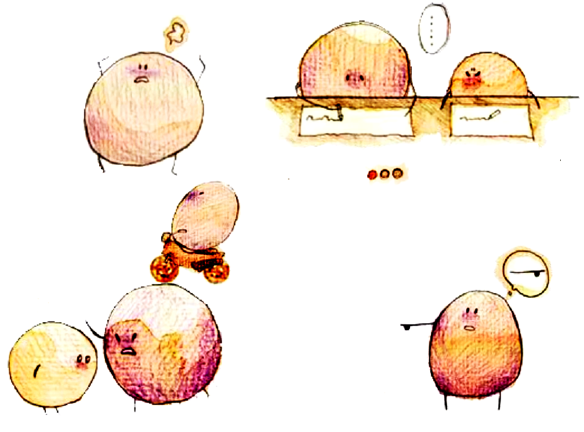
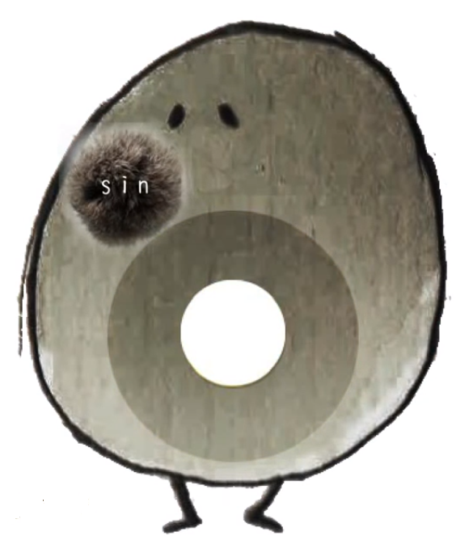
罪進到人裏面
生命特性與本能
作弊
暴躁
闖紅燈
易怒
說謊
Notes:
因著罪進到人裡面，人若不重生，人裏面的生命就是犯罪的生命。因著罪的問題，人會易怒、暴躁、作弊、闖紅燈、說謊等。
從幼年的時候，父母就告訴你說，不可說謊。以後師長也告訴你說，不可說謊。但是到了時候，你就說謊了。你的說謊，不是教的，不是學的，乃是你生命的特性，你生命的本能。
許多的罪惡，你都能犯。但你從來沒有入過犯罪的學校。因為犯罪是人裡面生命的特性，是人裡面生命的本能。若沒有改變人裡面的生命，光改變人外面的行為，人還是迷失的。

Slide 7

人需要重生
GOOD
MAN
GOD
MAN
重生
就是人在自己的生命之外，再得著神的生命
Notes:
所以，我們的需要不是尋求更好的教訓以改良行為來作好人，乃是要藉著重生，得著神的生命，成為神人，就是有神生命的人，而活出彰顯神的生活。
有學問的人和沒有學問的人，有道德的人和沒有道德的人，都同樣「需要重生」。
重生的意思為何？
重生不是再進母腹生出來，乃是再「從聖靈生。」重生就是人在自己的生命之外，再得著神的生命，重生就是神的靈進到人的裡面，將神的生命放在人的裡面。

Slide 8
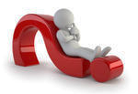
罪
人
神
罪
人如何重生
？
生命
Notes:
如何重生？
因著罪使人與神、與神的生命隔絕，所以人要得重生，就必須解決罪與生命的問題。罪的過犯、罪的愆由、罪的記錄、罪的刑罰必須得著解決。同時，渺小、有限的人需要得著偉大、永遠的神聖生命。
但，誰能解決這兩個問題呢？

Slide 9
罪得解決
重生
得神生命
神的福音
神
登寶座
賜生命的靈
釘死
十架
升天
人
耶
穌
復活
為人生活
陰間
進入人裡
作人生命
Notes:
有一天，這位愛我們的神，親自成為一個人…
藉著這個過程，我們的罪在基督釘死十架時得到解決，並且當我們接受主這賜生命的靈，我們就得着神的生命。
最得解決並得神生命，人就得重生，這就是神的福音，神給人的大好信息！

Slide 10

接受神的祝福
主耶穌
我是個罪人
我相信你，我接受你
作我的生命和平安

Slide 11
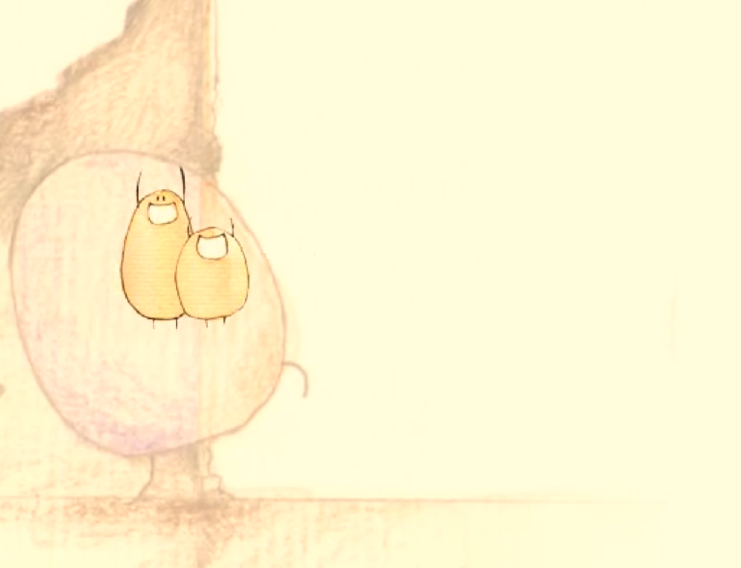
恭喜你得重生了！
你若口裡認耶穌為主，
心裡信神叫祂從死人中復活，
就必得救。 羅10:9

Slide 12
現在你要作什麼？
信而受浸的必然得救
可16:16
人若不是從水和靈生的，
就不能進神的國。
約3:5

Slide 13
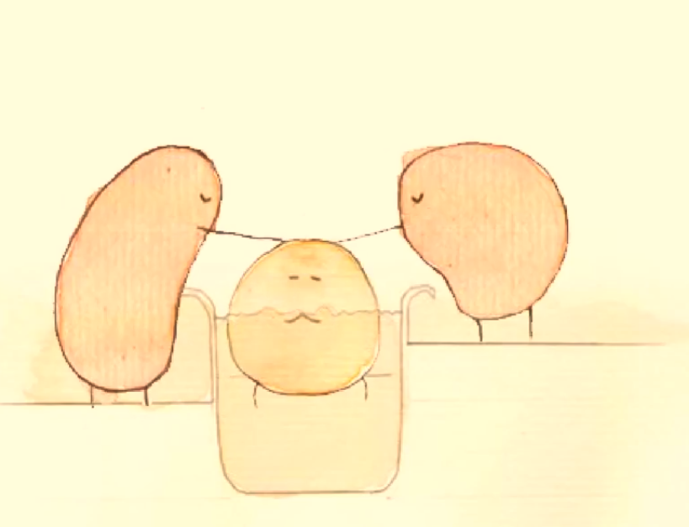
受浸是在世人面前作見證
所有相信的人都應該受浸
不但在神面前得救，也在人面前得救。

Slide 14
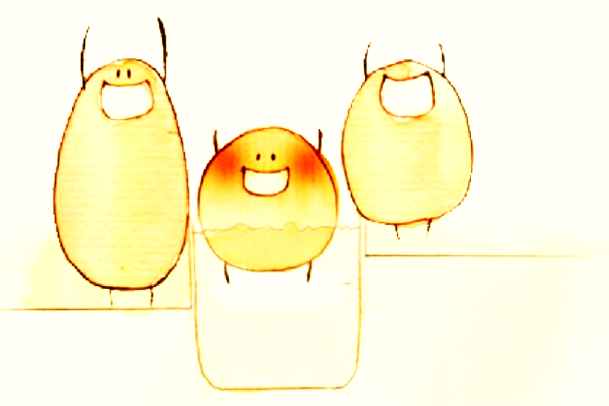
何時可以受浸？
現在你為什麼耽延？起來，呼求著祂的名受浸，洗去你的罪。 徒22:16

